Slide 1
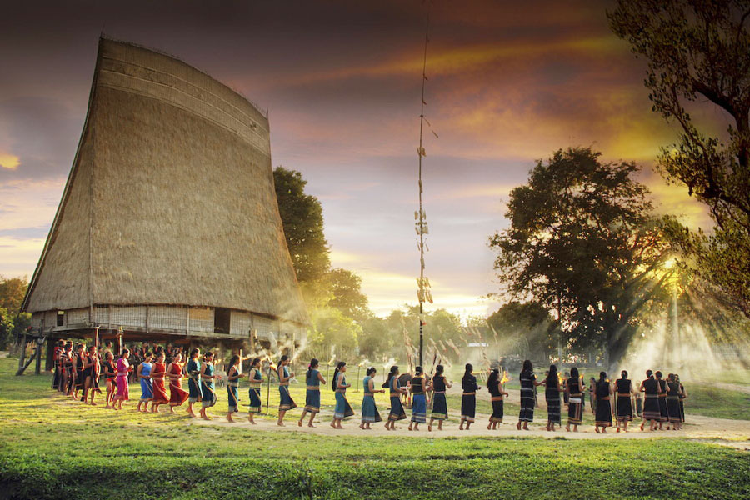
Tập đọc
Nhà rông ở Tây Nguyên

Slide 2
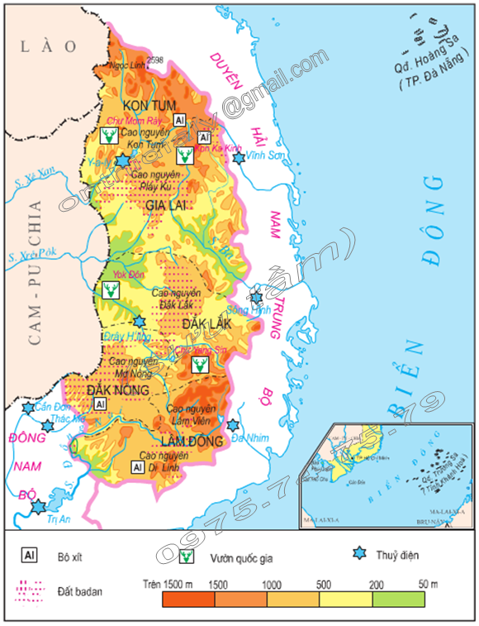
Bắc
Tây Nguyên nằm ở miền Trung của Tổ quốc. Với diện tích tự nhiên hơn 50 ngàn km2 (chiếm hơn 16% diện tích cả nước), Tây Nguyên bao gồm 5 tỉnh Kom Tum, Gia Lai, Đắk Lắk, Đắk Nông, Lâm Đồng. Tây Nguyên là vùng cao nguyên, phía bắc giáp tỉnh Quảng Nam, phía đông giáp các tỉnh Quảng Ngãi, Bình Định, Phú Yên, Khánh Hòa, Ninh Thuận, Bình Thuận, phía nam giáp các tỉnh Đồng Nai, Bình Phước, phía tây giáp với các tỉnh Attapeu (Lào) và Ratanakiri, Mondulkiri (Campuchia).
Tây
Đông
Nam

Slide 3
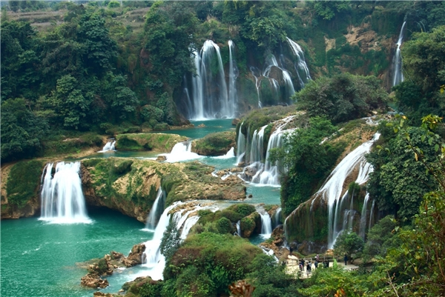
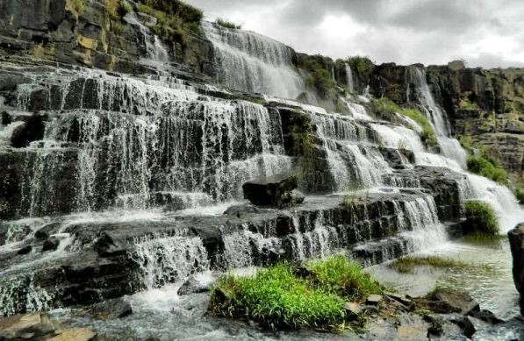
Vùng đất này sở hữu những nguồn tài nguyên du lịch hết sức đa dạng và độc đáo. Đến với Tây Nguyên là đến với thiên nhiên hoang sơ, những cánh rừng nguyên sinh với đa dạng động thực vật và những thác nước vô cùng hùng vĩ.
Thác Dambri ở Lâm Đồng
Thác Cam Ly ở Lâm Đồng

Slide 4
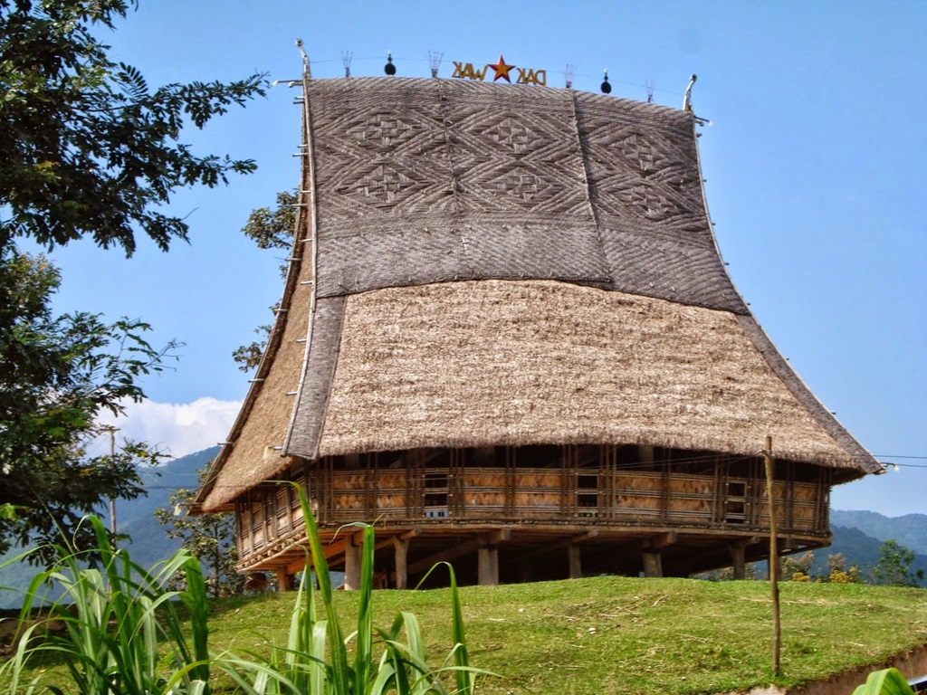
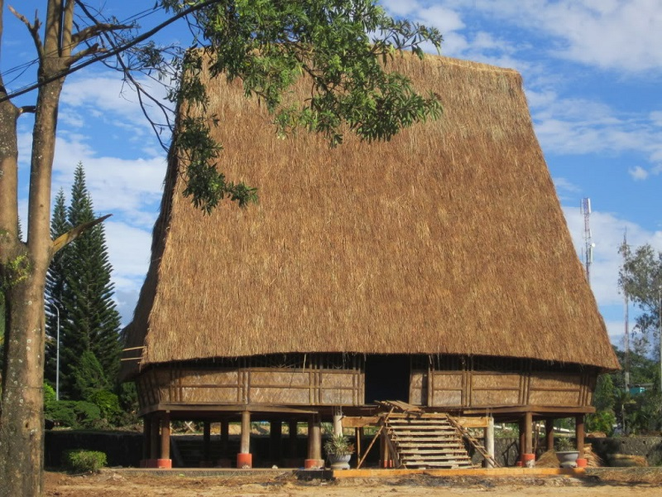

Slide 5
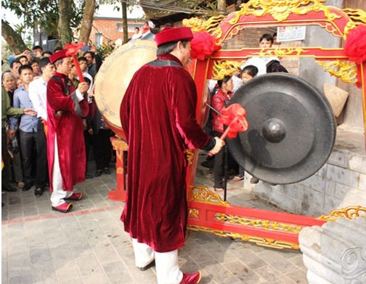
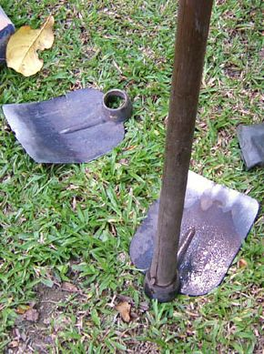
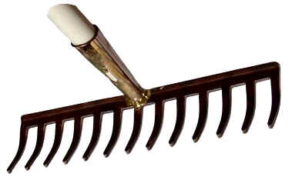
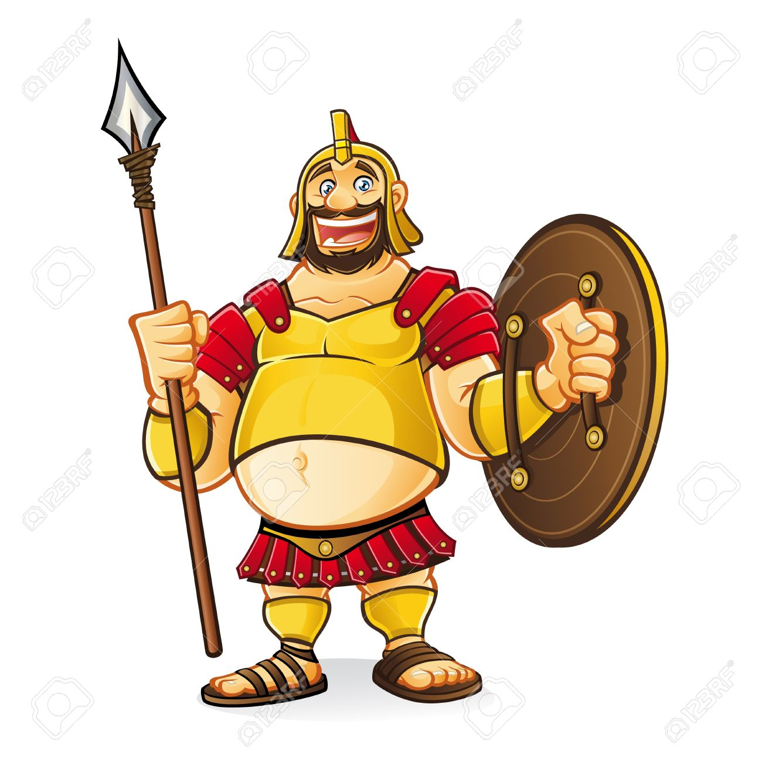
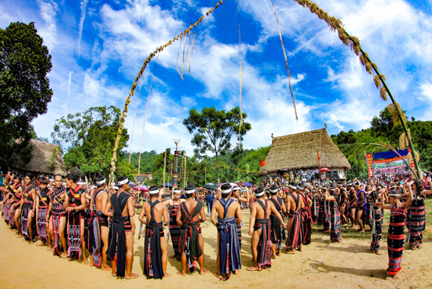
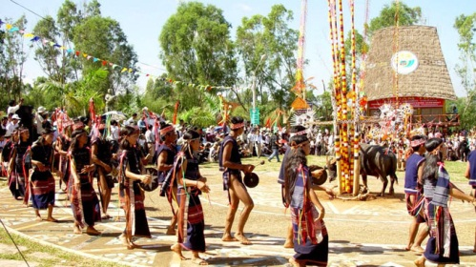
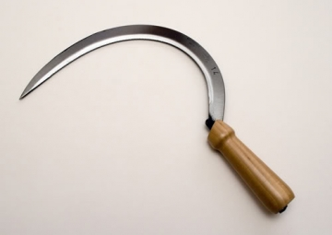
Từ khó
Cào cỏ
múa rông chiêng
ngọn giáo
chiêng trống
buôn làng
nông cụ
Cuốc
Liềm

Slide 6
Tìm hiểu bài
1. Vì sao nhà rông phải chắc và cao ?
Nhà rông phải chắc để dùng lâu dài, chịu được gió bão ; chứa được nhiều người khi hội họp , tụ tập nhảy múa . Sàn cao để voi đi qua không đụng sàn. Mái cao để khi múa, ngọn giáo không vướng mái.

Slide 7
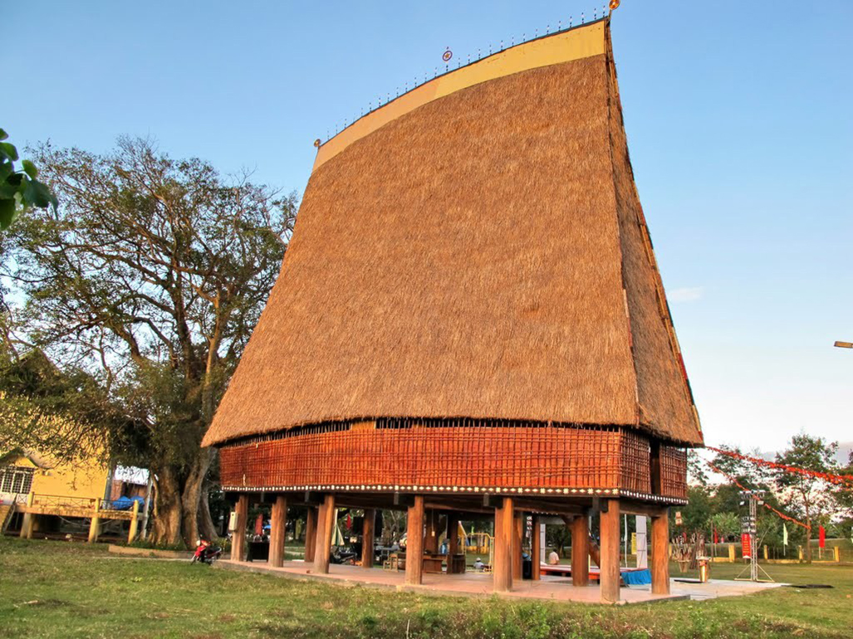

Slide 8
2. Gian đầu của nhà rông được trang trí như thế nào
Gian đầu nhà rông là nơi thờ thần làng, trên vách có treo một giỏ mây đựng hòn đá thần. Đó là hòn đá mà già làng nhặt lấy khi chọn đất lập làng. Xung quanh hòn đá, người ta treo nhưng cành hoa đan bằng tre, vũ khí, nông cụ của cha ông truyền lại và chiêng trống dùng để cúng tế.

Slide 9
3.Vì sao nói gian giữa là trung tâm của nhà rông ?
Gian giữa là trung tâm của nhà rông vì gian giữa là nơi có bếp lửa; nơi các già làng tụ họp để bàn việc lớn, nơi tiếp khách của làng.

Slide 10
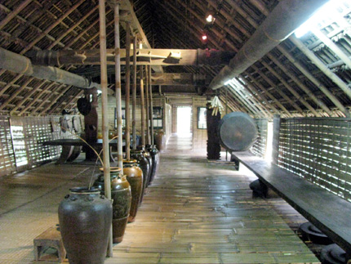
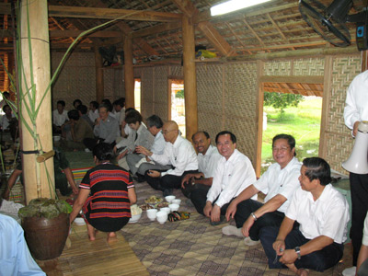
Gian giữa là trung tâm của nhà rông

Slide 11
Từ gian thứ ba của nhà rông dùng để làm gì ?
Từ gian thứ ba là nơi ngủ của trai làng từ 16 tuổi chưa lập gia đình để bảo vệ buôn làng.

Slide 12
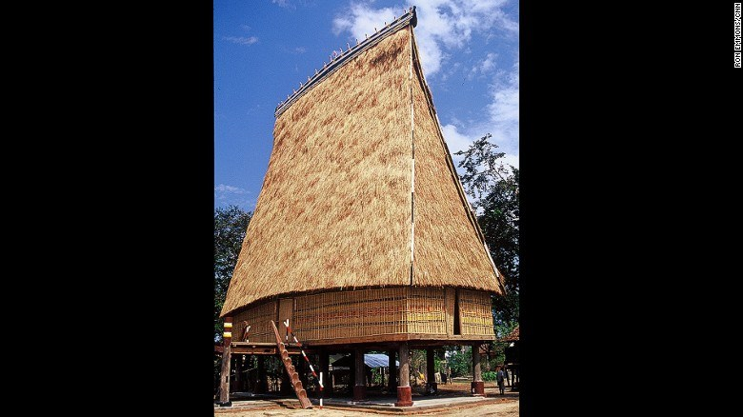
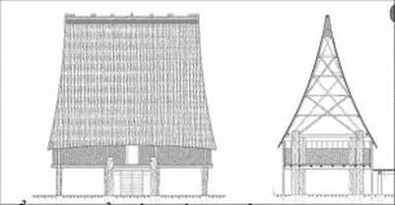
Giới thiệu thêm về nhà rông
Nhà rông thường dài khoảng 10m, rộng hơn 4m, cao 15 - 16m. Tính đa dạng trong kiến trúc của mỗi dân tộc ở Tây Nguyên còn là ở kết cấu của ngôi nhà.
Cầu thang lên nhà rông, các dân tộc thường đẽo 7 đến 9 bậc.

Slide 13
Em cảm nghĩ gì về nhà rông Tây Nguyên sau khi xem tranh, đọc và tìm hiểu bài này?

Slide 14


Nội dung: Nhà rông Tây Nguyên rất độc đáo. Đó là nơi sinh hoạt công cộng của buôn làng, nơi thể hiện nét đẹp văn hoá của đồng bào Tây Nguyên.

Slide 15
Củng cố
*) Sau khi học bài này, em có cảm nghĩ gì về vùng đất Tây Nguyên của Tổ quốc?
*) Đối với các dân tộc anh em trên đất nước ta, chúng ta cần có thái độ như thế nào?

Slide 16

THANKS YOU

